Slide 1
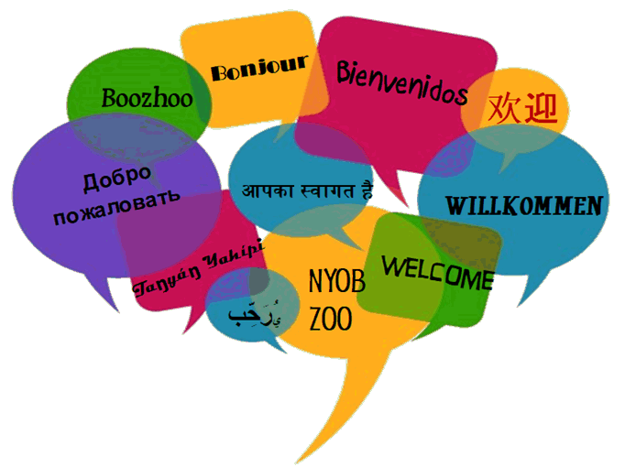
Notes:
Notes to facilitators in italics.
Welcome the participants to the session. Introduce yourself and your role at the school/district.
Let them know there is one scheduled break but they are free to take personal breaks as necessary.
Gracias por acompañarnos esta noche. Esperamos que disfruten las actividades de aprendizaje que hemos planeado para todos ustedes. Por favor, no duden en hacer preguntas durante el desarrollo de la presentación.

Slide 2

Talleres de Lenguaje Dual e Inmersión
de Educación Familiar
EDUCAR
Educación
Familiar DLI
FORTALECER
INVOLUCRAR
* En inglés: Dual Language and Immersion (DLI)
USDE Grant: Dual Language and Immersion Pathways to English Learner Success
Notes:
Facilitators: try to mix up your parents so that they are sitting in mixed language groups. Make sure there is at least one bilingual at each table who can give linguistic support as needed.
El programa de Participación Familiar en Lenguaje Dual e Inmersión está respaldado por un subsidio del Departamento de Educación de Estados Unidos a través de la Oficina de Adquisición del Idioma Inglés.
Impartiremos estas sesiones en forma bilingüe en lugar de formar diferentes grupos. Sus hijos están juntos para aprender y esa integración es clave para el éxito del programa. Sin embargo, tengan presente que aunque estas sesiones se realicen en forma bilingüe, a sus hijos se les enseña en uno u otro idioma; los profesores no traducen ni usan los dos idiomas durante su instrucción, aun cuando esta noche sí haremos algo de eso.

Slide 3

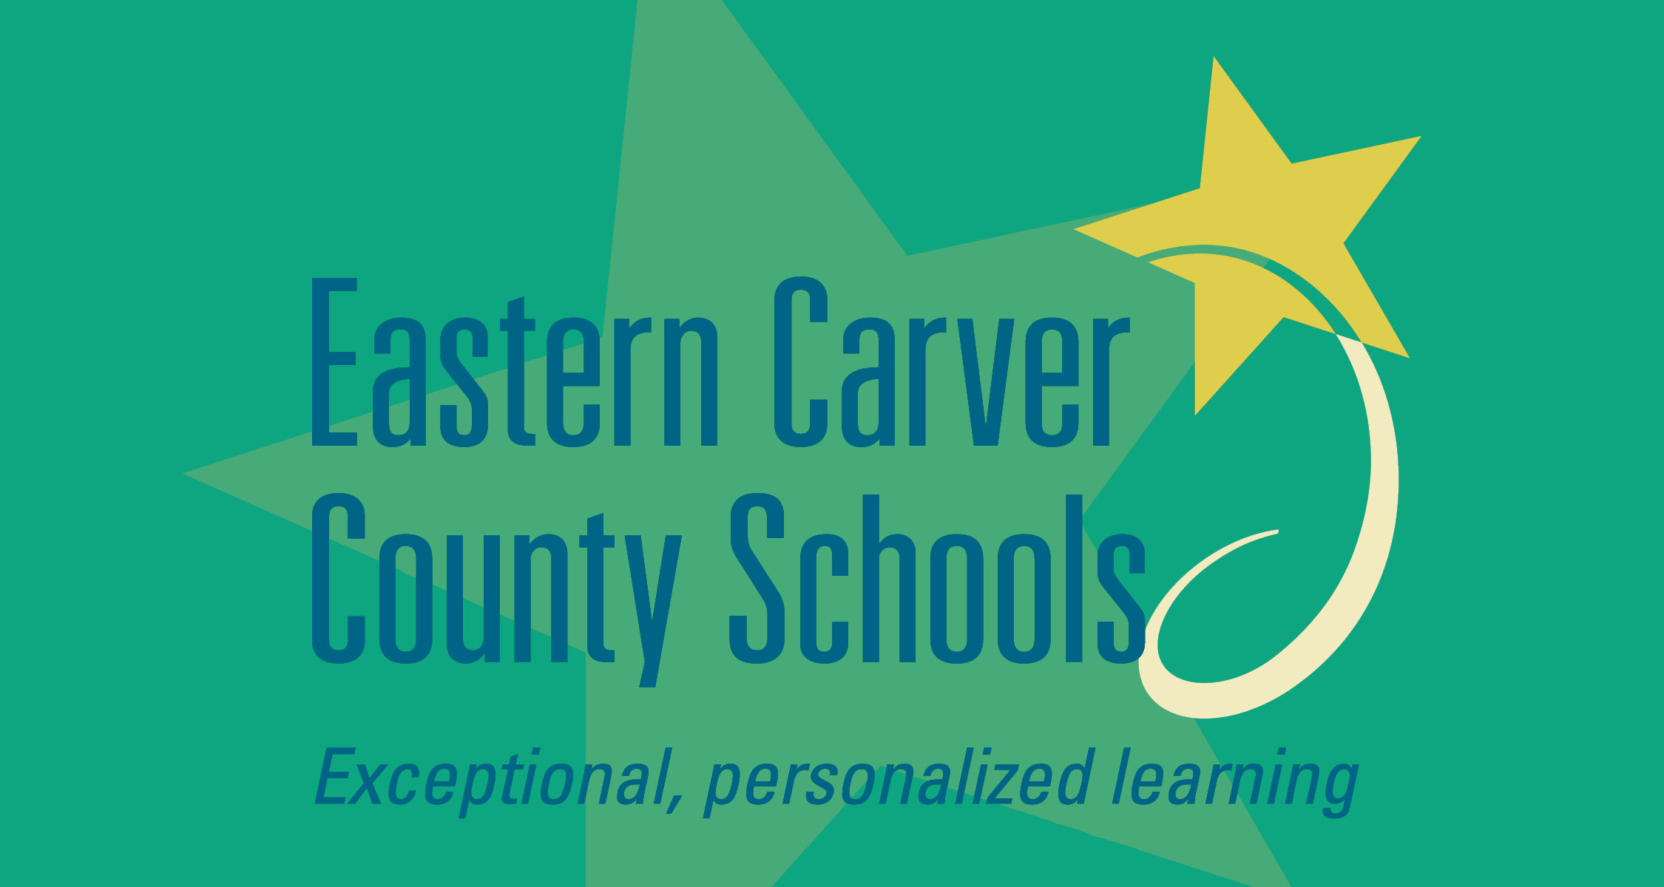
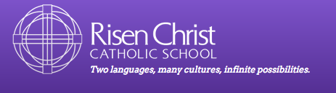




Socios del Programa
USDE Grant: Dual Language and Immersion Pathways to English Learner Success
Notes:
Esta beca fue otorgada a la Universidad de Minnesota en asociación con los siguientes distritos / programas: Escuelas del Condado de East Carver, Escuelas Públicas de Minneapolis, Escuelas Públicas de Northfield, Escuelas Públicas de Richfield, Escuela Católica Risen Christ, Escuelas del Área de Roseville y Escuelas Públicas de Saint Paul.

Slide 4

Presentaciones
Pixabay
Su nombre
Número de hijos y sus edades
Escuela de su hijo/a
Idioma(s) hablado(s) en casa
¿Qué le motivó para asistir aquí esta noche?
Notes:
Depending on the size of the group, do this as a whole group (fewer than 10) or at tables.
10 minutes

Slide 5
Misión del Programa
Enriquecer la experiencia educativa de los alumnos del Programa de Lenguaje Dual e Inmersión (DLI) involucrando, educando y fortaleciendo a las familias.
USDE Grant: Dual Language and Immersion Pathways to English Learner Success
Notes:
Because many of the parents are L2 learners themselves, it is important to “read the room”: check frequently for understanding, rephrase as necessary, keep the acronyms to a minimum. Use your “teacher talk.” Assure parents that they should not hesitate to ask for clarification.

Slide 6
El Alumno
EDUCAR
Éxito en
la escuela
y más allá
FORTALECER
La Familia
INVOLUCRAR
Los Maestros y la Escuela
USDE Grant: Dual Language and Immersion Pathways to English Learner Success
Notes:
Entonces, ¿qué significa esto? Note: point to the 3 points of the triangle to emphasize this partnership.
En primer lugar que los alumnos, las familias, los maestros y otros profesionales de la escuela trabajen en conjunto para garantizar que los alumnos logren el éxito mientras están en la escuela y mucho más allá en el futuro.
Es importante que los padres y las familias se comprometan con la educación de sus hijos – para entender claramente qué programas de lenguaje dual y programas de inmersión se están ofreciendo a los niños y así poder preguntar y comentar con los maestros y otros profesionales de la escuela.
Finalmente, es fundamental que las familias y los padres se fortalezcan. Cuando están fortalecidos se sienten con poder, más fuertes y más seguros, sobre todo cuando se trata de apoyar la educación de sus hijos y hacer valer su derecho a la educación.
Cuando se está comprometido y educado, se vuelve uno más poderoso. Estos 3 atributos les ayudarán a guiar a sus hijos hacia un éxito seguro en la escuela y más allá. ¡Usted es el defensor y el recurso más fuerte de sus hijos!

Slide 7
Temas del Taller
Conceptos básicos de Lenguaje Dual e Inmersión
Bilingüismo y alfabetismo bilingüe
Los desafíos del DLI
Oportunidades universitarias y profesionales
Notes:
Estos son los cuatro componentes del programa Compromiso Familiar. Les recomendamos encarecidamente que asistan a las cuatro sesiones. Se graduarán y se le otorgará un certificado al concluir las cuatro clases.
As you read each session title, use these questions to clarify the academic language:
1. ¿A qué nos referimos con lenguaje dual e inmersión? ¿Cuáles son las cosas más importantes que deben saber al respecto?
2. ¿Qué queremos decir con "bilingüismo" y "alfabetización bilingüe"? ¿Cómo pueden apoyar a sus hijos a ser hablantes bilingües y a desarrollar su competencia en *lectoescritura bilingüe?
*Enseñanza y aprendizaje de la lectura simultáneamente con la escritura. (Real Academia Española)
3. ¿Cuáles son los retos que enfrentan los alumnos y sus familias al escoger un programa DLI?
4. ¿Cómo pueden el bilingüismo y la lectoescritura bilingüe abrir puertas a sus hijos en el futuro?

Slide 8
Objetivo de la Sesión
Entiendo los objetivos y las características claves de la Educación en Lenguaje Dual e Inmersión (DLI)

Slide 9


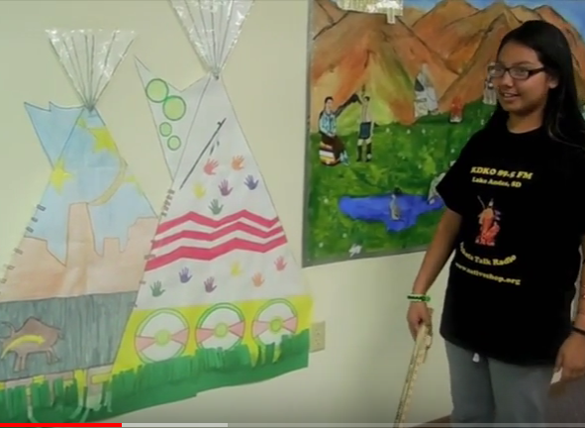


¿Qué es la Educación en Lenguaje Dual e Inmersión?
Inmersión en
lengua indígena
Inmersión
bidireccional
Programas Bilingües
de Desarrollo
Inmersión en un idioma
mundial unidireccional
NAWHERC
Minnetonka Public Schools
Pickit
Pickit
(Adapted from “The Dual Language Umbrella” in U.S. Schools (Howard et al., 2003)
Notes:
La educación DLI promueve la idea del bilingüismo integrado, donde los alumnos se vuelven altamente competentes tanto en inglés como en el idioma asociado. Hay cuatro tipos de programas principales que se encuentran bajo el paraguas de DLI.
Point to each section of the umbrella as you introduce the four program types.
Inmersión en lengua indígena / patrimonial: Estos programas están diseñados para revitalizar culturas e idiomas indígenas o nativas en peligro de desaparecer. Por lo general se inscriben alumnos de origen indígena. En Minnesota tenemos programas de inmersión en lengua indígena en ojibwe y dakota.
Programas Bilingües de Desarrollo: Estos programas bilingües sirven a grupos minoritarios que están aprendiendo la lengua, que tienen idioma y antecedentes culturales similares, por ejemplo, un grupo de alumnos que hablan español en casa. Ellos tienen la oportunidad de mantener y mejorar su idioma materno a la par con su aprendizaje del inglés. En Minnesota, los programas bilingües de desarrollo son todos en español.
Inmersión en un idioma mundial unidireccional: Este programa está diseñado para alumnos cuyo idioma materno es el inglés. En Minnesota hay programas orientados hacia una sola dirección en español, francés, alemán, mandarín y coreano.
Y finalmente, el programa que se representa aquí esta noche es el programa de Inmersión bidireccional. Es como una combinación de inmersión bilingüe de desarrollo y una inmersión en el idioma mundial porque reúne intencionalmente a niños de dos grupos lingüísticos: el idioma del hogar en inglés y aquellos que hablan el idioma asociado (español) en el hogar. Y los alumnos reciben su enseñanza en ambos idiomas.

Slide 10

Los Objetivos de la Educación DLI
Alcance académico
Bilingüismo y alfabetización bilingüe
Competencia (Aptitud) cultural
Pixabay
(Fortune, 2013)
Notes:
Los cuatro tipos de estos programas comparten los mismos 3 objetivos. Piensen en el ABC del Lenguaje Dual e Inmersión.
Explain:
El logro académico tiene que ver con qué tan bien los estudiantes lo hacen en la escuela.
Bilingüismo significa dominar dos idiomas con un alto nivel. El alfabetización bilingüe significa leer y escribir en dos idiomas.
La aptitud cultural es acerca de comprender cómo la cultura (nuestra propia cultura y otras) afectan nuestra forma de pensar y actuar.

Slide 11
Pixabay
Objetivo 1:
Alcance académico

Slide 12

Logro Académico para todos.
En general, durante la escuela intermedia, tanto los que hablan inglés como los que hablan español tienen el mismo o mejor desempeño en los exámenes estandarizados en inglés (matemáticas, lectura, artes del lenguaje) que sus compañeros en aulas con exclusivamente inglés.
Pickit
(Lindholm-Leary & Genesee, 2014)

Slide 13

Alcance Académico
Los estudiantes que hablan inglés pueden experimentar un atraso temporal en sus habilidades de lectura y escritura en inglés, pero en el transcurso de un año o dos, después de que comienza la instrucción en artes del lenguaje en inglés, ese atraso desaparece.
Creative Commons
(Genesee, 1987)

Slide 14
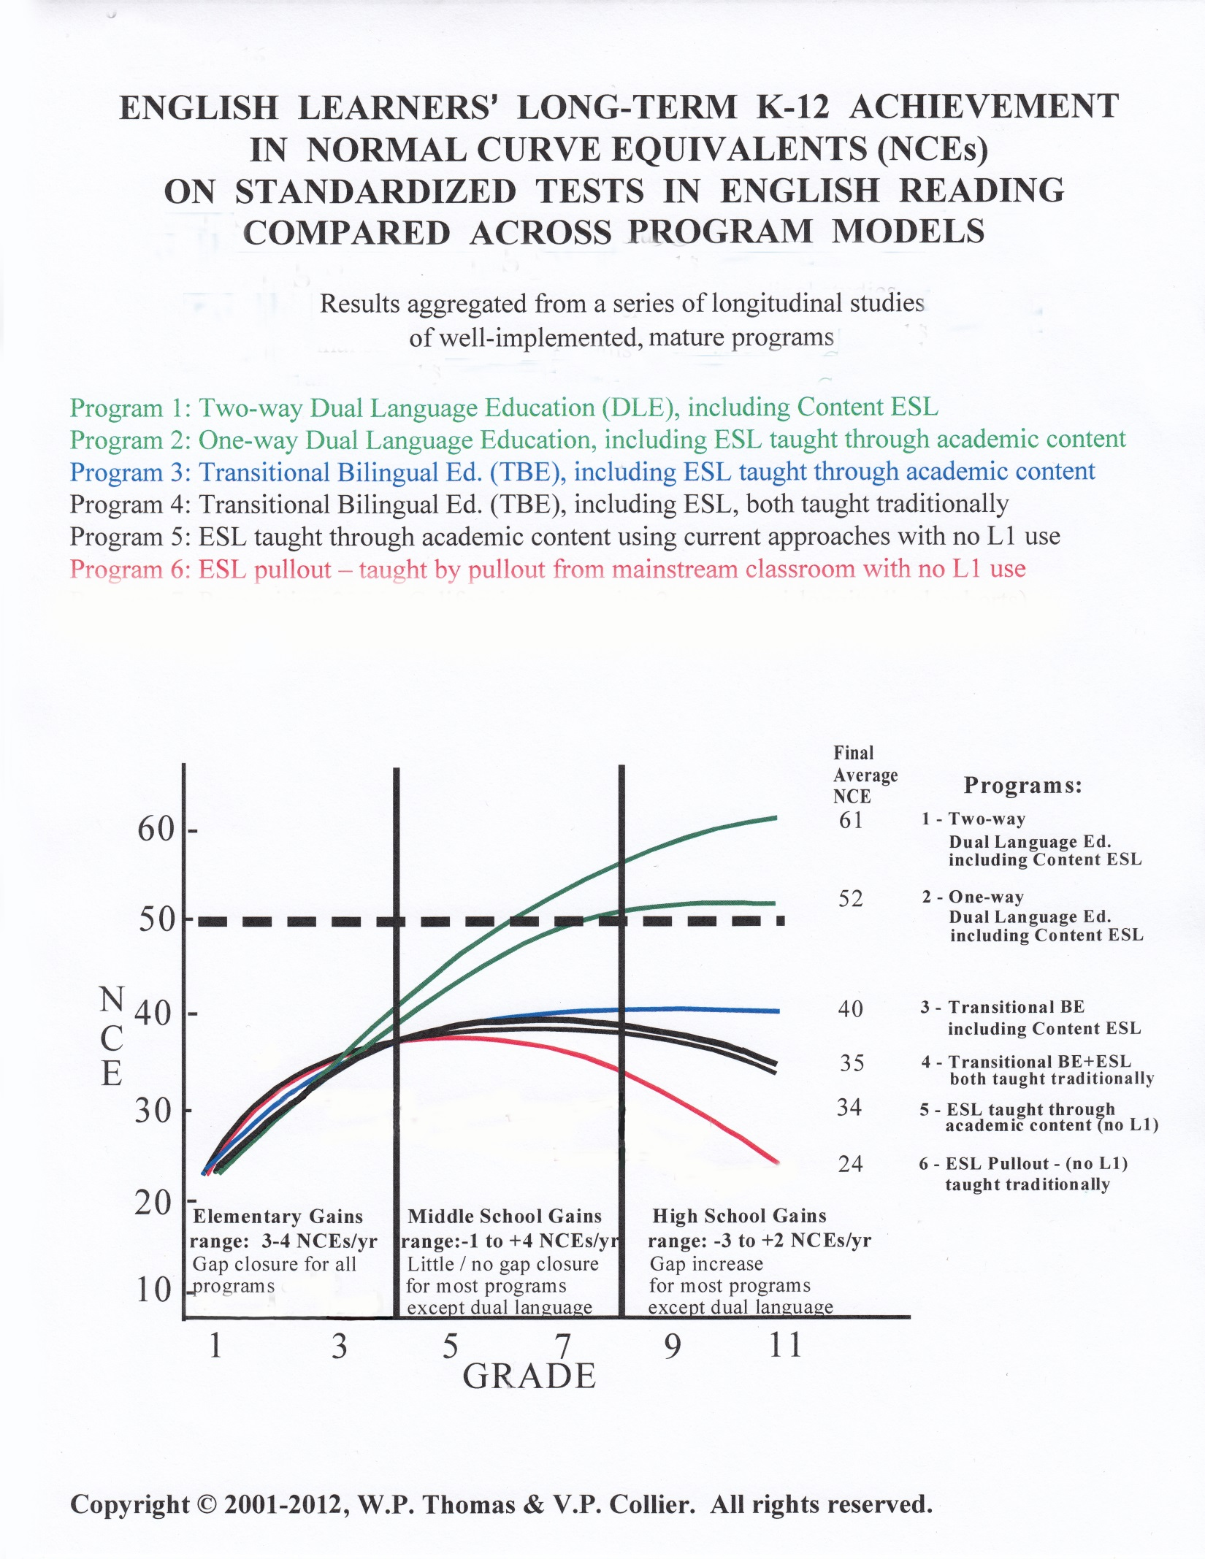
Notes:
Esta gráfica muestra cómo los estudiantes de inglés logran la lectura en inglés en una variedad de modelos de programas. Representa una investigación longitudinal que involucra a más de 15,000 estudiantes en diferentes programas e idiomas en varios estados de los EE. UU (no incluye a MN). Veamos una versión más grande del gráfico para interpretarlo mejor. La investigación longitudinal significa que estamos viendo a los mismos estudiantes con el tiempo.

Slide 15
Estudiantes que hablan español o bilingües
alcanzan a sus compañeros de habla en inglés alrededor del 5º ó 6º grado.
se desempeñan mejor que el promedio de los de habla en inglés si continúan en el programa durante los grados secundarios.
Notes:
Note: You don’t have to go into detail about all of the different kinds of programs on this graph. Point out the heavy dotted line, which represents average English-language reading achievement levels for native English speakers in English-only programs, and the top 2 lines for ELs (ELs in two-way and developmental bilingual programs. One-way Dual language Ed. = Developmental Bilingual on Umbrella slide).
For your information only: NCE = Normal Curve Equivalent – an NCE of 50 = the 50th percentile, which is the average performance of native English-speaking students - that’s depicted by the dotted line.
One-way Dual language Ed. = Developmental Bilingual on Umbrella slide
The greatest predictor of success in English and academic learning in English is strong development of the home language

Slide 16
¿Cómo se explica este logro?
el seguir aprendiendo en español en la escuela
el seguir utilizando el español en casa
Notes:
One-way Dual language Ed. = Developmental Bilingual on Umbrella slide
The greatest predictor of success in English and academic learning in English is strong development of the home language

Slide 17
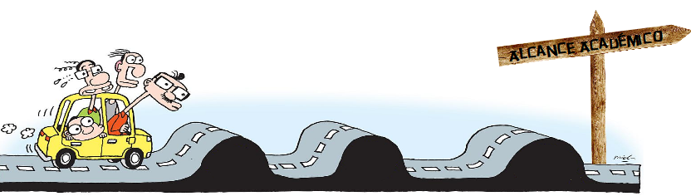
El camino hacia el Alcance Académico
Pixshark
Lean cada escrito de «bache en el camino».
Compartan ideas que tengan para responder a estos «baches».
Notes:
¡El camino hacia el bilingüismo está lleno de baches! Ustedes y sus hijos enfrentarán desafíos y la sesión de esta noche, y las que vendrán, les ayudarán a conocerlos y superarlos.
Bumps in the Road Activity. Read/display each “bump” (slides 18, 19). Give parents a minute or two to discuss a possible response – how they might deal with this challenge. Share a few comments then click on the “bump” slide to show the response we created.
The answers that we have supplied can be found at the end of the handout.

Slide 18
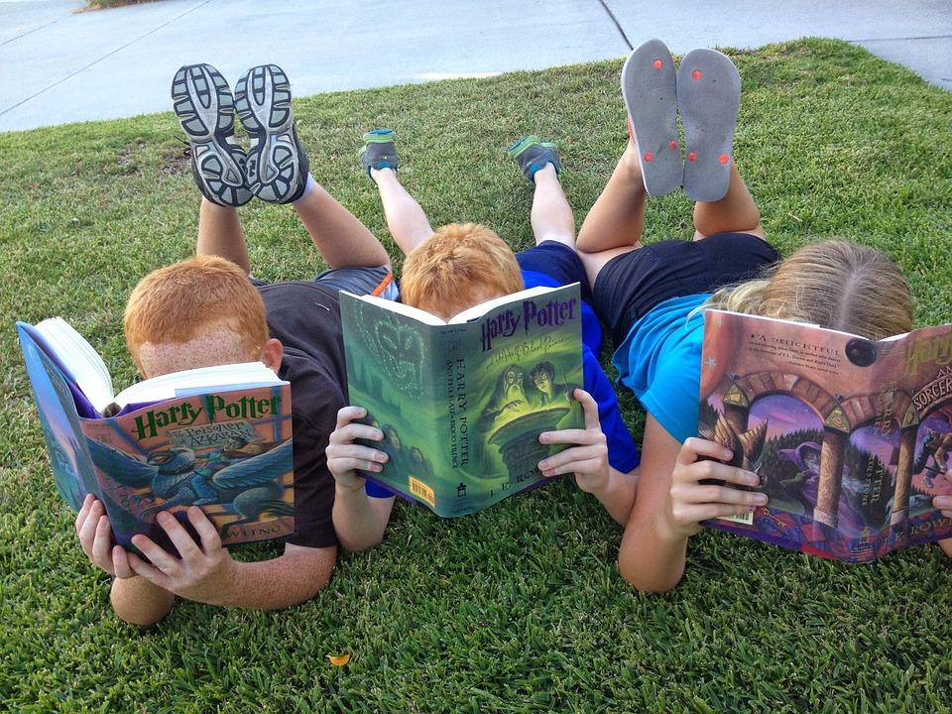

Pixabay
Recuerden a sus hijos lo especial que es leer en otro idioma.
Si ellos se siente desanimados por no poder leer algún libro en inglés, léanlo juntos en voz alta, si es posible, o solicite el audio libro en una biblioteca.
Pero continúen estimulando la lectura en el otro idioma y muestren entusiasmo por los libros que sus hijos ya pueden leer.
Ustedes empezarían a preocuparse si en segundo grado sus hijos no leyeran en inglés todavía. Además, ellos pueden ver que sus amigos están leyendo libros en inglés mucho más complicados y más interesantes y tal vez desearían formar parte de esa experiencia de lectura.

Slide 19

Pixabay
Recuerden que este atraso es temporal.
Sus hijos están encaminados para hablar, leer, y escribir en dos idiomas, adquiriendo mayores beneficios durante este proceso que no se miden en una prueba estandarizada.
En 3er grado, cuando comienzan las pruebas estandarizadas, los resultados de sus hijos pueden ser más bajos de lo esperado.

Slide 20
Pixabay
Objetivo 2:
Bilingüismo y Alfabetismo Bilingüe
Notes:
El segundo objetivo de la educación en lenguaje dual e inmersión (DLI) es el bilingüismo y el alfabetismo bilingüe. Hay tanta información sobre este tema que vamos a dedicar la siguiente sesión a este tema. Asegúrense de volver para esta importante presentación.

Slide 21
Pixabay
Objetivo 3:
Competencia (Aptitud) cultural

Slide 22
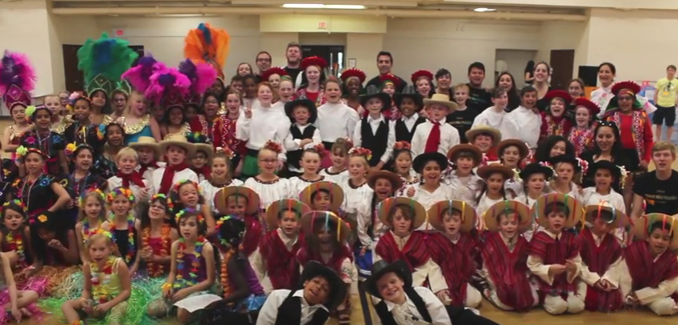
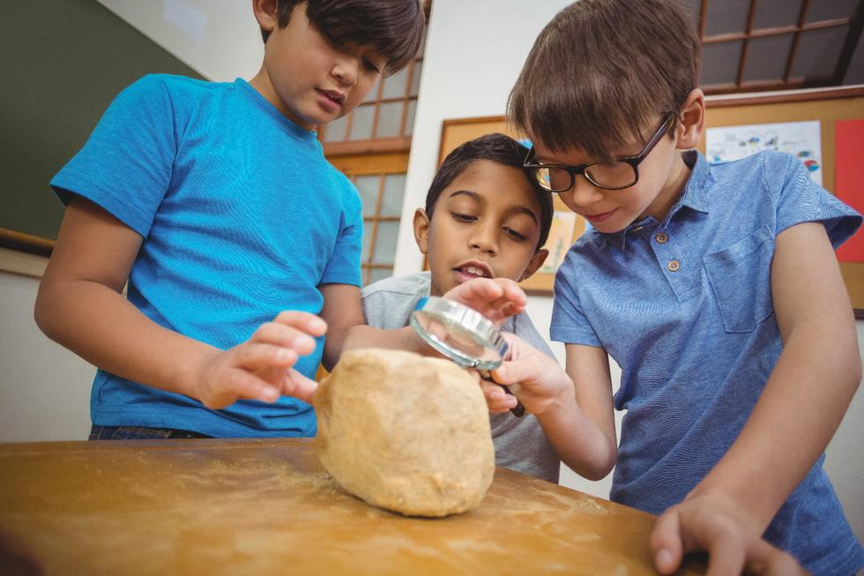
Competencia Cultural
En el aula DLI, el idioma y la cultura están entrelazados y se valoran mucho los dos.
Park Spanish Immersion
Los estudiantes aprenden a entenderse,
comunicarse e interactuar efectivamente con
la gente, tanto en inglés como en español.
Pickit

Slide 23

Competencia Cultural
Algunos hallazgos de investigación:
Los estudiantes de inmersión bidireccional valoran el tener compañeros de clase con una variedad de antecedentes lingüísticos y culturales.
Pickit
(Feinauer & Howard, 2014)

Slide 24

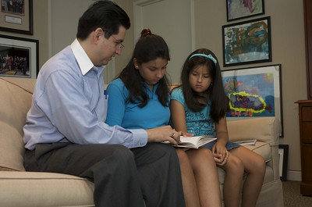
Competencia Cultural
Las actitudes multiculturales positivas son,
con frecuencia, más comunes entre estudiantes
de DLI que entre estudiantes de otros tipos de programas.
Pickit
3. Los estudiantes latinos, hablantes de español,
dicen que asistir a un programa de inmersión
bidireccional influye su identidad de manera positiva por las oportunidades que les otorga el programa para un desarrollo amplio del idioma y de la lectoescritura en español.
Creative Commons
(Feinauer & Howard, 2014)

Slide 25
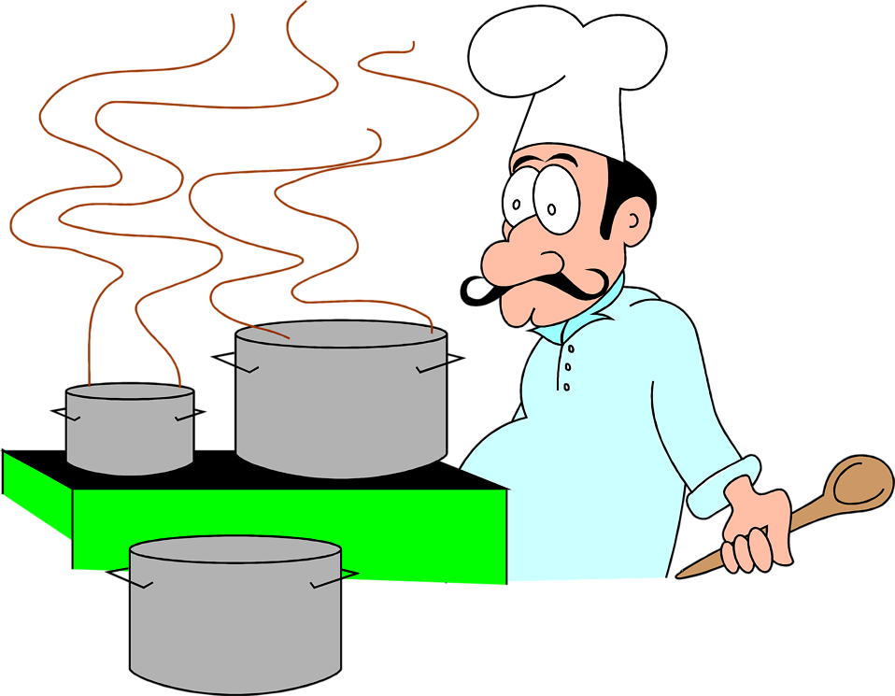
Competencia Cultural
Aprender un idioma sin el marco cultural en
el que existe, es como cocinar comida étnica
sin las especias de la región. Simplemente
eliminará todo el sabor del idioma.
Pinclipart
(Zart, 2012)

Slide 26
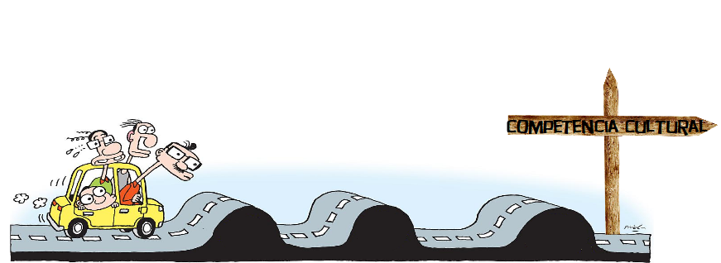
El camino hacia la Competencia Cultural
Lean cada escrito de «bache en el camino».
Compartan ideas que tengan para responder a estos «baches».

Slide 27

Pixabay
La investigación muestra que todos los niños de DLI, independientemente del idioma que se hable en casa, prefieren usar el inglés, y esa preferencia aumenta a medida que avanzan en los niveles escolares (Ballinger & Lyster, 2011; Freeman, 1998; Hernández, 2015; Potowski, 2004).
Su misión es recordar a sus hijos el valor del bilingüismo y ofrecerles su apoyo, elogiarlos, y animarlos.
En 4° grado, muchos niños empiezan a afirmar su identidad y tienen un fuerte deseo de «encajar» en la cultura y el idioma de los Estados Unidos. Puede ser que ya no quieran hablar español. Esta es una realidad observada en todos los alumnos.
Notes:
Share out with the “bump” slides by clicking on the statement and reading it, after they share their ideas, then click on the slide again to show the response we created.

Slide 28
Notes:
10 minutes

Slide 29

Notes:
This slide is a place holder. The game is a separate ppt in the Games folder. Distribute BINGO cards, one to each table or small group. Display and read one slide at a time. Participants find the answer on their bingo card and either mark it with a pencil or, if you want to reuse the sheets, give them bingo markers. Tables can call out “DLI!” (or something else of your choosing!) but continue playing until all 13 questions have been asked. When all the questions have been asked (through slide 14), click to bring up answers (slides 15-28).

Slide 30
Características Principales del DLI
50% o más de la enseñanza de idiomas asociados (español) durante los años de primaria.
Alto nivel (estatus) de idioma y cultura
asociados en el aula y en la comunidad
escolar.
Relativamente igual número de dos grupos de estudiantes se recomiendan: anglohablantes y hablantes de un idioma
asociado, como el español.
Garretson Elementary
(Christian, 2011; Fortune & Tedick, 2008; Hamayan, Genesee & Cloud, 2013)

Slide 31
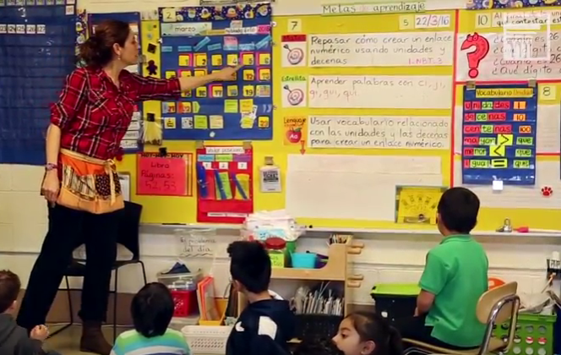
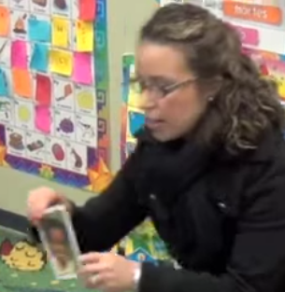

Características Principales del DLI
Un modelo de lenguaje y contenido integrado, que proporciona una amplia variedad de contextos en los cuales se utiliza el idioma.
American Institutes for Research
(Christian, 2011; Fortune & Tedick, 2008; Hamayan, Genesee & Cloud, 2013)
Notes:
Aquí se ve un ejemplo de una rutina de calandario de kindergarten en español. Además de aprender los conceptos matemáticos a través de esta rutina, los estudiantes de DLI aprenden las básicas del idioma asociado: los colores, los números, los días de la semana, las expresiones del tiempo, la ropa, etc.
En el video se ven a los estudiantes aprendiendo español en una amplia variedad de contextos, desde kinder hasta quinto grado. El video muestra cómo los niños aprenden matemáticas, estudios sociales, etcétera en un segundo idioma.

Slide 32

Características Principales del DLI
Alfabetización en ambos idiomas para todos los alumnos.
Materias básicas (matemáticas, ciencias, estudios sociales) divididos entre los dos idiomas.
Integración de alumnos hablantes de inglés y español para su enseñanza.
Pickit
(Christian, 2011; Fortune & Tedick, 2008; Hamayan, Genesee & Cloud, 2013)

Slide 33
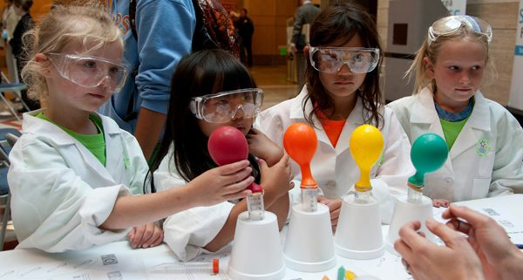
Características Principales de DLI
Enseñanza de las mismas asignaturas básicas que en las otras escuelas del distrito: matemáticas, artes del lenguaje, ciencias y estudios sociales.
Enseñanza basada en estándares nacionales y estatales y el plan de estudios del distrito.
Pickit
(Christian, 2011; Fortune & Tedick, 2008; Hamayan, Genesee & Cloud, 2013)

Slide 34

Características Principales de DLI
Maximizar el uso del español (de parte de la maestra y los alumnos) durante el proceso de enseñanza en español.
Pickit
Pixabay
(Christian, 2011; Fortune & Tedick, 2008; Hamayan, Genesee & Cloud, 2013)
Notes:
La investigación sobre cómo aprendemos los segundos idiomas muestra que tenemos que usar el idioma de manera consistente para aprenderlo. Tenemos que priorizar, privilegiar y proteger el español en estos programas. Los estudiantes APRENDERÁN inglés: es el español que es más difícil para nosotros desarrollar en estos programas, incluso para los estudiantes de español que hablan en casa.

Slide 35
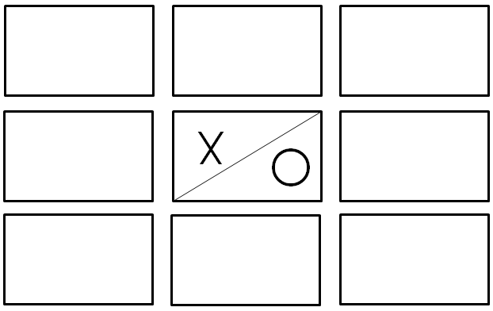
¡Tic-Tac-Toe! ¿Qué sabes?
Coloque sus tarjetas boca abajo para formar una cuadrícula, con un «comodín» X / O en medio.
Voltee una tarjeta a la vez y lea lo escrito en ella. Juntos, el equipo decide si la declaración es verdadera o falsa.
Si es verdadera, coloque una O en la tarjeta. Si es falsa, una X.
Si consigue ordenar 3 en una fila, anuncie ¡Tic-Tac-Toe! pero continúe completando su cuadrícula.
Notes:
TIC-TAC-TOE. * Needs to be prepared ahead of time.
Explain how the game will proceed by reading the instructions on the slide. You may need to model the first one (do an audience check to see if that will be necessary).
Do not display the questions until you are ready to correct them.

Slide 36
En un programa de inmersión bidireccional todos los estudiantes son hablantes del idioma asociado (español).
Los estudiantes de DLI reciben enseñanza de las mismas materias básicas que los estudiantes de sólo inglés.
1
2
En un programa de inmersión bidireccional, los estudiantes están separados por su idioma materno para recibir instrucción.
En un programa DLI, 50% o más de la enseñanza se da en el idioma asociado (español) durante los años de primaria.
3
4
Notes:
You must be in presentation mode to see animations. To correct, click on each sentence to reveal the X or O. Be sure to go in order as the animations are sequenced in order 1-12. For each false answer, elicit the correct answer.

Slide 37
En el aula de DLI, el lenguaje y la cultura están entrelazados.
Los maestros usan ambos idiomas durante cualquier lección que den.
5
6
Una vez que comienza el inglés, la cultura mayoritaria (inglés) es dominante en el aula.
Los estudiantes de DLI deben cumplir con los estándares estatales.
7
8
8

Slide 38
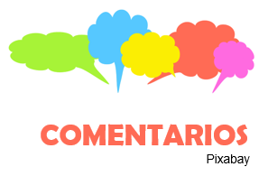
¡Muchísimas gracias por su asistencia esta noche y por su participación activa!
Por favor, contesten el breve cuestionario que nos permitirá conocer lo que aprendieron en este taller y cómo podemos mejorarlo.
USDE Grant: Dual Language and Immersion Pathways to English Learner Success
Notes:
Distribute surveys, have them write responses. Tell them you’ll ask for the surveys when they leave. If individuals are not comfortable writing, facilitators can have them share their responses orally while facilitator writes for them.

Slide 39
Referencias
Australian Children’s Education and Care Quality Authority (ACECQA). (2014). What does it mean to be culturally competent? Retrieved from https://wehearyou.acecqa.gov.au/2014/07/10/what-does-it-mean-to-be-culturally-competent/.
Ballinger, S., & Lyster, R. (2011). Student and teacher oral language use in a two-way Spanish/English immersion school. Language Teaching Research, 15(3), 289–306.
Christian, D. (2011). Dual language education. In E. Hinkel (Ed.), Handbook of research in second language teaching and learning. Vol. II (pp. 3–20). NY: Routledge.
Feinauer, E., & Howard, E. R. (2014). Attending to the third goal: Cross-cultural competence and identity development in two-way immersion programs. Journal of Immersion and Content-Based Language Education, 2(2), 257–272.
Fortune, T. W. (2013). The ABCs of dual language and immersion education. Immersion 101 Summer Institute, Center for Advanced Research on Language Acquisition. Minneapolis, MN: University of Minnesota.
Fortune, T. W., & Tedick, D. J. (2008). One-way, two-way, and indigenous immersion: A call for cross-fertilization In T. W. Fortune, & D. J. Tedick (Eds.). Pathways to multilingualism: Evolving perspectives on immersion education. (pp. 3–21). Clevedon, England: Multilingual Matters, Ltd.
Freeman, R. D. (1998). Bilingual education and social change. Clevedon, UK: Multilingual Matters.
Genesee, F. (1987). Learning through two languages: Studies of immersion and bilingual education. Cambridge, MA: Newbury House.

Slide 40
Referencias
Hamayan, E., Genesee, F., & Cloud, N. (2013). Dual language instruction from A to Z. Portsmouth, NH: Heinemann.
Hernández, A. M. (2015). Language status in two-way bilingual immersion: The dynamics between English and Spanish in peer interaction. Journal of Immersion and Content-Based Language Education, 3(1), 102–126.
Howard, E. R., Olague, N., & Rogers, D. (2003). The dual language program planner: A guide for designing and implementing dual language programs (p. 3). Washington, DC & Santa Cruz, CA: Center for Research on Education, Diversity & Excellence.
Lindholm-Leary, K. J., & Genesee, F. (2014). Student outcomes in one-way, two-way, and indigenous language immersion education. Journal of Immersion and Content-Based Language Education, 2(2), 165–180.
Potowski, K. (2004). Student Spanish use and investment in a dual immersion classroom: Implications for second language acquisition and heritage language maintenance. Modern Language Journal, 88(1), 75–101.
Thomas, W. P., & Collier, V. P. (2012). Dual language education for a transformed world. Albuquerque, NM: Dual Language Education of New Mexico and Fuente Press.
Zart, B. (2012). The importance of culture in language learning. Retrieved from https://billzart.wordpress.com/2012/03/04/the-importance-of-culture-in-language-learning/.

Slide 41
Permisos
Los sitios Classroom Clipart, Creative Commons, Flickr (CC), Freepnglogos, Pickit, Pixabay, Pixshark y Publicdomain no requieren autorización para usar las imágenes.
Se nos ha concedido permiso para reproducir imágenes de las siguientes fuentes:
Diapositiva 9: Inmersión en un idioma mundial unidireccional : Minnetonka Public Schools, Minnetonka, Minnesota (https://www.minnetonkaschools.org)
Diapositiva 9: Inmersión en lengua indígena : The Native American Women’s Health Education Resource Center (https://www.nativeshop.org/)
Diapositivas 14, 15, and 16, gráfico: Wayne P. Thomas and Virginia P. Collier (https://www.thomasandcollier.com)
Diapositiva 22, celebración cultural: Park Spanish Immersion School, St. Louis Park, Minnesota (https://www.slpschools.org/PSI)

Slide 42
Autoras
Colaboradores
University of Minnesota:
Maureen Curran-Dorsano
Diane J. Tedick
Cory Mathieu
Un agradecimiento especial al traductor, Anselmo C. Castelán
y al asesor externo,
Edward M. Olivos,
University of Oregon
Amanda Lea (Eastern Carver County)
Cathy Camarena (St. Paul)
Teresa Chavez (Roseville)
Carolina DuFault (Risen Christ)
Tara W. Fortune (UMN)
Leticia Guadarrama (Minneapolis)
Liz Hathaway-Castelán (St. Paul)
Laura Hofer (Richfield)
Bounthavy Kiatoukaysy (St. Paul)
Corina Pastrana (Minneapolis)
Melissa Richards de Campaña (St. Paul)
Anita Sasse (Northfield)
Kate Trexel (UMN)
Megan Unger (Minneapolis)

